Slide 1
第三章 信道及其容量

Slide 2
  信道的任务是以信号方式传输信息或存储信息。
  研究信道中能够传送或存储的最大信息量，即信道容量。
本章内容：
信道的分类及离散信道的数学模型
平均互信息及其性质
信道容量的概念及几种典型信道的信道容量计算
信源与信道的匹配
有噪信道编码定理

Slide 3
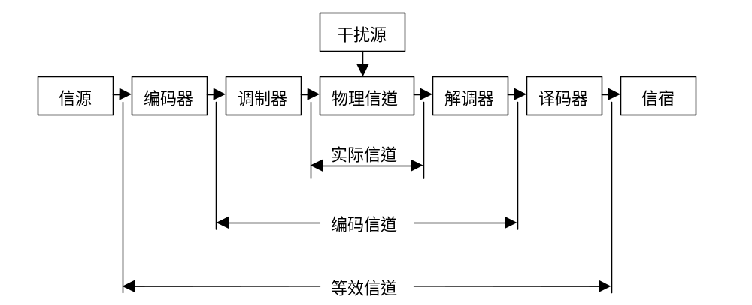
3.1 信道的数学模型和分类
图3.1.1 通信系统的一般模型

Slide 4
3.1 信道的数学模型和分类
  一、信道的分类
  根据载荷消息的媒体不同
  邮递信道
  电信道
  光信道
  声信道
  输入和输出信号的形式
  信道的统计特性
  信道的用户多少
  根据信息传输的方式

Slide 5
  根据信息传输的方式分类中
  根据信道的用户多少： 两端(单用户)信道
  多端(多用户)信道
  根据信道输入端和输出端的关联：
  无反馈信道
  反馈信道
  根据信道的参数与时间的关系：
  固定参数信道
  时变参数信道
  根据输入和输出信号的特点：
  离散信道
  连续信道
  半离散或半连续信道
  波形信道

Slide 6
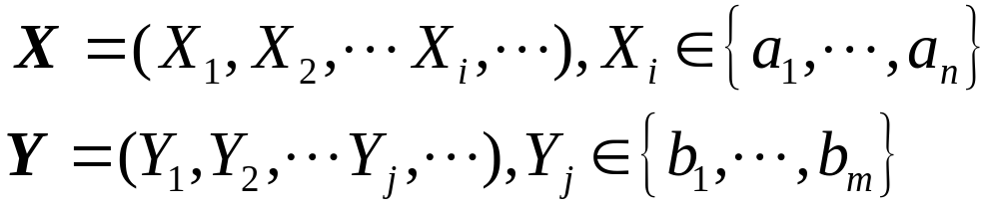
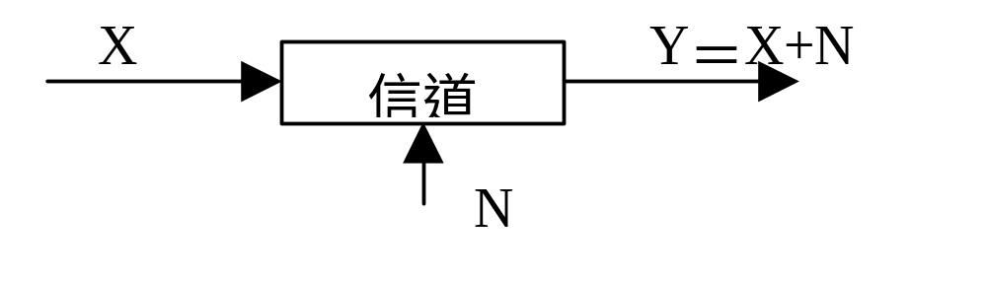
二、离散信道的数学模型
  信道输入
  信道输出
  条件概率p(Y/X)来描述信道输入、输出信号之间统计的依赖关系。它反映了信道的统计特性。

Slide 7
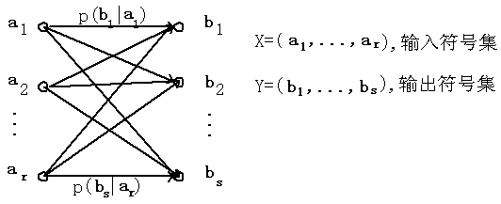
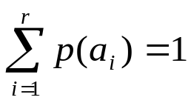
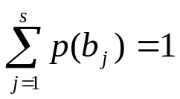
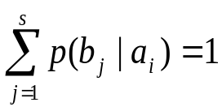
例如
其中: p(a_{i})表示输入某符号的概率,
p(b_{j})表示输出某符号的概率,
p(b_{j}|a_{i})表示发送a_{i}而接收为b_{j}概率,----条件概率。
显然可以用条件（转移）概率表示信道的噪声干扰特性。

Slide 8
根据信道的统计特性，也即条件概率 p(y/x)的不同，离散信道又可分成三种情况：
    无干扰信道
    有干扰无记忆信道
    有干扰有记忆信道

Slide 9
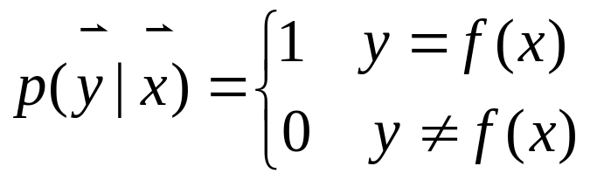
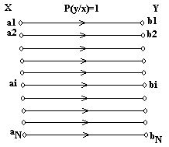
(1)无干扰(噪声)信道
信道中没有随机性的干扰或者干扰很小，输出信号y与输入信号 x 之间有确定的、一 一对应的关系。即：
y ＝ f (x)

Slide 10
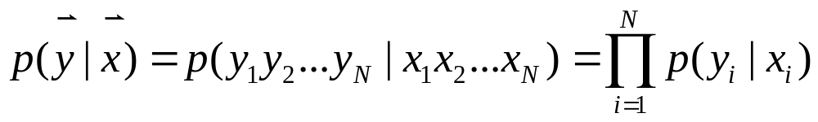
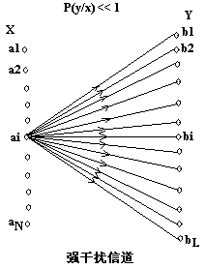
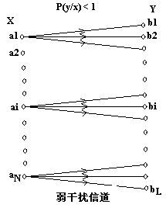
(2)有干扰无记忆信道
信道输入和输出之间的条件概率是一般的概率分布。
如果任一时刻输出符号只统计依赖于对应时刻的输入符号，则这种信道称为无记忆信道。

Slide 11
(3) 有干扰(噪声)有记忆信道
实际信道往往是既有干扰(噪声)又有记忆的这种类型。
例如在数字信道中，由于信道滤波使频率特性不理想时造成了码字之间的干扰。
在这一类信道中某一瞬间的输出符号不但与对应时刻的输入符号有关，而且还与此前其他时刻信道的输入符号及输出符号有关，这样的信道称为有记忆信道。

Slide 12
处理有记忆有干扰信道的两种方法：
（1）最直观的方法是把记忆较强的N个符号当作一个N维矢量，而把各矢量之间认为是无记忆的，这样就转化成无记忆信道的问题。当然，这样处理会引入误差：
N↗，误差↘。
（2）另一种处理方法是把 p(y/x) 看成马尔可夫链的形式，这是有限记忆信道的问题。
此时，信道的统计特性可用在已知时刻的输入符号和前时刻信道所处的状态的条件下，信道的输出符号和所处的状态的联合条件概率来描述，即用 p(y_{n}S_{n}/x_{n}S_{n-1}) 来描述。

Slide 13
三、单符号离散信道
单符号离散信道：
  输入符号为X，取值于{a₁,a₂, …,a_{r}}。
  输出符号为Y，取值于{b₁,b₂, …,b_{s}}。
  条件概率：p(y/x)＝p(y=b_{j}/x=a_{i})＝p(b_{j}/a_{i})
  这一组条件概率称为信道的传递概率或转移概率，可以利用条件概率来描述干扰对信道影响的大小。

Slide 14
用传递概率 p(b_{j}/a_{i}) 来描述干扰影响的大小。
一般简单的单符号离散信道可以用[X, p(y/x) ,Y] 三者加以描述。
其数学模型可以用概率空间[X, p(y/x) ,Y]描述。
也可用下图来描述：
    a₁ b₁
    a₂ b₂
X . . Y
    . .
    a_{r} b_{s}
p(b_{j}/a_{i})

Slide 15
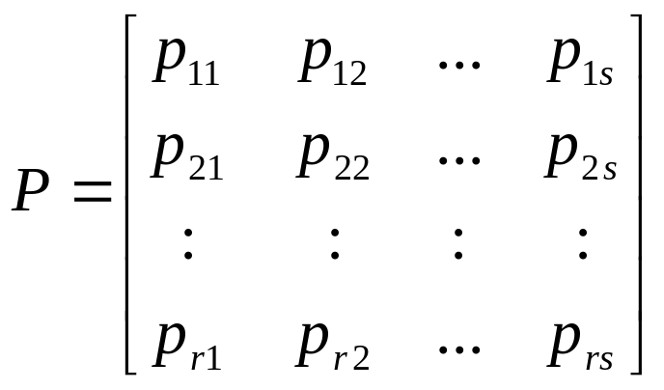
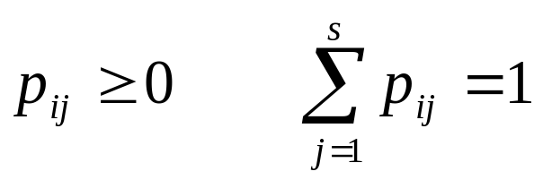
一般离散单符号信道的传递概率可用矩阵形式表示，即
b₁ b₂ … b_{s}
a₁ p(b₁|a₁) p(b₂|a₁) … p(b_{s}|a₁)
a₂ p(b₁|a₂) p(b₂|a₂) … p(b_{s}|a₂)
… …. … …
a_{r} p(b₁|a_{r}) p(b₂|a_{r}) … p(b_{s}|a_{r})
表明：在信道输入为a_{i}时，在输出端接收到的一定是符号b₁，b₂ ，… ，b_{s}中一个。
直观表示矩阵P中每行之和应等于“l”
矩阵P完全描述了信道的特性，可用它作为离散单符号信道的另一种数学模型的形式。
P中有些是信道干扰引起的错误概率，有些是信道正确传输的概率，所以该矩阵又称为信道矩阵（转移矩阵） 。

Slide 16
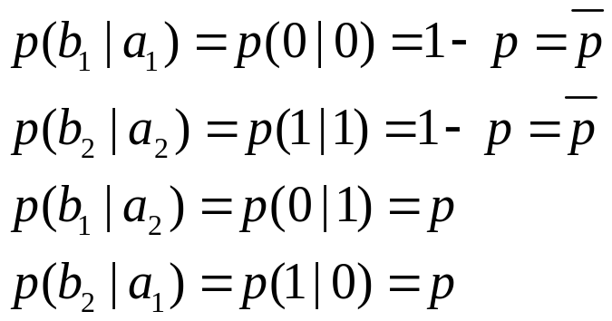
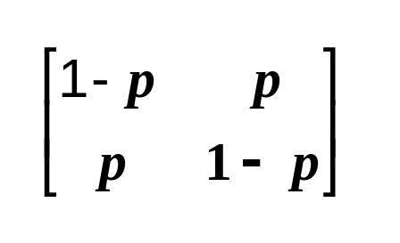
[例1] 二元对称信道，[BSC，Binary Symmetrical Channel]
解：此时，X:{0,1} ; Y:{0,1} ; r=s=2，a₁=b₁=0；a₂=b₂=1。
传递概率:
1－p
0=b₁
a₁=0
p
p
a₂=1
1=b₂
1－p
p是单个符号传输发生错误的概率，表示信道输入符号“0”而接收到的符号为“1”，或信道输入符号为“1”而接收到的符号为“0”的概率的概率。
（1-p）表示是无错误传输的概率。
转移矩阵:
0 1
0
1
输出
输入

Slide 17
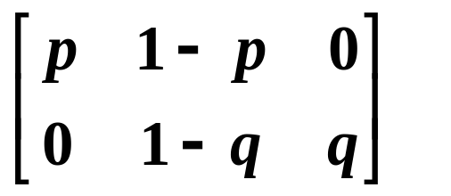
[例2]二元删除信道。[BEC，Binary Eliminated Channel]
解：X:{0,1} Y:{0,1,2}
此时，r ＝2，s ＝3，
传递矩阵为：
p
0
0
1－p
2
1－q
1
q
1
0 2 1
0
1
符号“2”表示接收到了“0”、“1”以外的特殊符号
这种信道实际是存在的。

Slide 18
3.2 信道疑义度与平均互信息
  进一步研究离散单符号信道的数学模型下的信息传输问题。

Slide 19
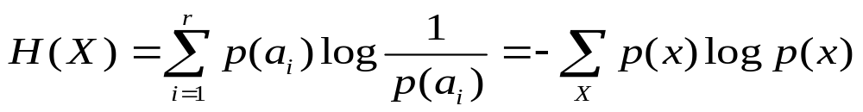
一、信道疑义度
  信道输入信源X的熵
  H(X)是在接收到输出Y以前，关于输入变量X的先验不确定性，称为先验熵。
  如果信道中无干扰(噪声)，则信道的输出符号与输入符号一一对应，那么，接收到传送过来的符号后就消除了对发送符号的先验不确定性。
  但如果信道中有干扰(噪声)存在，接收到符号Y后对发送的是什么符号仍存在有不确定性。

Slide 20
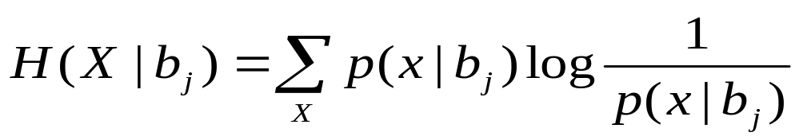
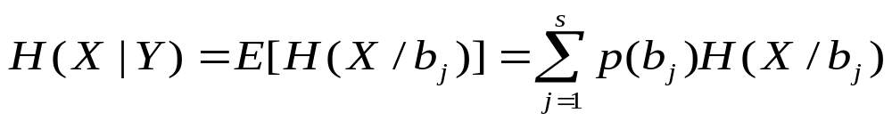
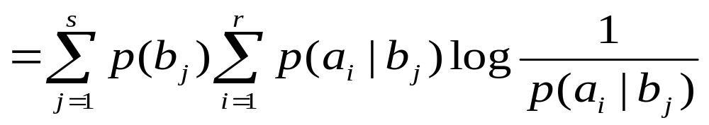
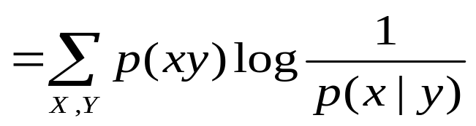
接受到b_{j}后，关于X的不确定性为
  这是接收到输出符号b_{j}后关于X的后验熵。
  后验熵是当信道接收端接收到输出符号b_{j}后，关于输入符号的信息测度。
  后验熵在输出符号集Y范围内是个随机量，对后验熵在符号集Y中求数学期望，得条件熵----信道疑义度：

Slide 21
  信道疑义度（损失熵）：它表示在输出端收到全部输出符号Y集后，对于输入端的信号集X尚存在的不确定性(存在疑义)。
  这个不确定性的产生是由于干扰(噪声)引起了信息的损失。
  如果是一一对应信道，那么接收到符号Y后，对X的不确性完全消除，则信道疑义度H(X/Y)＝0。
  条件熵小于无条件熵，即H(X/Y) ≤ H(X)。
  这说明接收到符号集Y的所有符号后，关于输入符号X的平均不确定性减少了，即总能消除一些关于输入端X的不确定性，从而获得了一些信息。

Slide 22
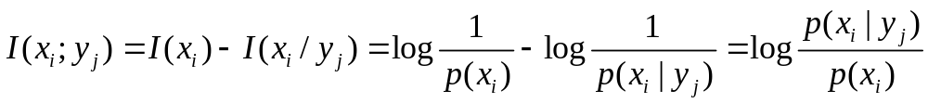
互信息量 I(x_{i} ; y_{j})：收到消息y_{j} 后获得关于x_{i}的信息量
二、平均互信息
即：互信息量表示先验的不确定性减去尚存的不确定性，这就是收信者获得的信息量
对于无干扰信道，I(x_{i} ; y_{j}) = I(x_{i})；
对于全损信道，I(x_{i} ; y_{j}) = 0；

Slide 23
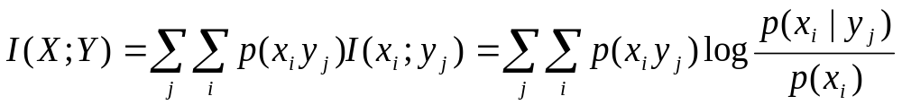
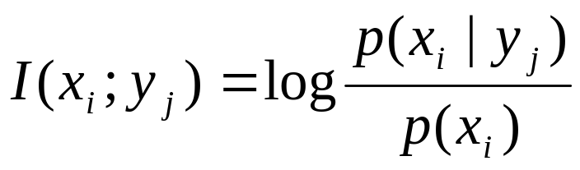
平均互信息I(X; Y)： I(x_{i} ; y_{j})的统计平均。
  它代表接收到符号集Y后平均每个符号获得的关于X的信息量，也表示了输入与输出两个随机变量之间的统计约束程度。

Slide 24
关于平均互信息I(X;Y)
互信息 I(x_{i} ; y_{j}) 代表收到某消息y_{j}后获得关于某事件x_{i}的信息量。它可取正值，也可取负值。
若I(x_{i} ; y_{j})<0，说明在未收到信息量y_{j}以前对消息x_{i}是否出现的不确定性较小，但由于噪声的存在，接收到消息y_{j}后，反而对x_{i}是否出现的不确定程度增加了。
I(X;Y)是I (x_{i} ; y_{j})的统计平均，所以I(X;Y) >= 0。
  若I(X;Y) = 0，表示在信道输出端接收到输出符号Y后不获得任何关于输入符号X的信息量----全损信道。

Slide 25
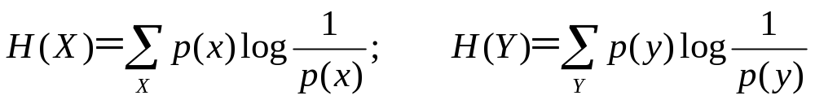
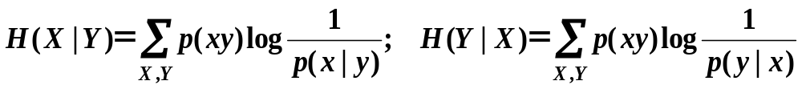
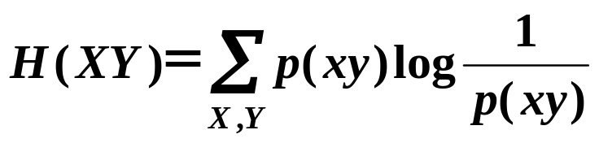
平均互信息与各类熵的关系
I(X;Y) = H(X) - H(X|Y)
I(X;Y) = H(Y) - H(Y|X)
I(X;Y) = H(X)+H(Y)-H(XY)
其中：
信道疑义度（损失熵），信源符号通过有噪信道传输后所引起的信息量的损失。
噪声熵(或散布度)，反映了信道中噪声源的不确定性。

Slide 26
平均互信息与各类熵之间关系的说明
I(X;Y) = H(X) - H(X|Y)：从Y中获得关于X的平均互信息I(X;Y)，等于接收到输出Y的前、后关于X的平均不确定性的消除;
I(X;Y) = H(Y) - H(Y|X) ：平均互信息I(X;Y)也等于发出X的前、后关于Y的平均不确定性的消除 ;
熵只是平均不确定性的描述，I(X;Y)才是接收端所获得的信息量（不确定性的消除）。
平均互信息量 I(X;Y) 确定了通过信道的信息量的多少，因此称它为信息传输率或传信率 。

Slide 27
平均互信息与各类熵之间关系的集合图（维拉图）表示：
H(X|Y) = H(X) - I(X;Y)
H(Y|X) = H(Y) - I(X;Y)
H(XY) = H(X)+H(Y)- I(X;Y)
信道疑义度（损失熵）
噪声熵
H(XY)
图中，左边的圆代表随机变量X的熵，右边的圆代表随机变量Y的熵，两个圆重叠部分是平均互信息I(X;Y)。
每个圆减去I(X;Y)后剩余的部分代表两个条件熵。
H(X/Y)
H(Y/X)
H(X)
H(Y)
I(X;Y)

Slide 28
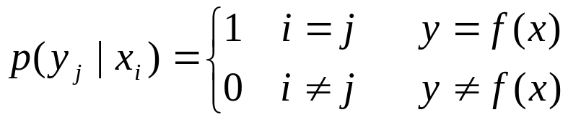
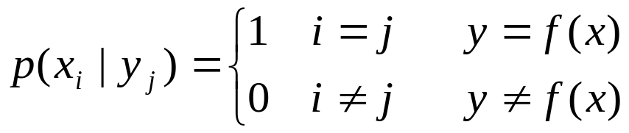
两种特殊信道
（1）、离散无干扰信道 (无噪无损信道 )
信道的输入和输出一一对应，信息无损失地传输， -----无噪无损信道。
H(X|Y) = H(Y|X) = 0 [损失熵和噪声熵都为“0” ]
由于噪声熵/损失熵等于零，因此，输出端接收的信息就等于平均互信息:
I(X;Y) = H(X) = H(Y)

Slide 29
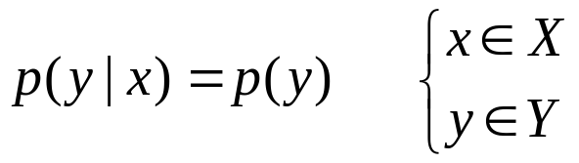
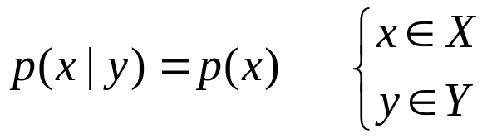
（2）、输入输出独立信道 ( 全损信道 )
信道输入端X与输出端Y完全统计独立
H(X|Y) = H(X) , H(Y|X) = H(Y)
所以 I(X;Y) = 0 [I(X;Y) = H(X) - H(X|Y)]
信道的输入和输出没有依赖关系，信息无法传输，所以称为全损信道。
接收到Y后不可能消除有关输入端X的任何不确定性，所以获得的信息量等于零。同样，也不能从X中获得任何关于Y的信息量。
平均互信息I(X;Y)等于零，表明了信道两端随机变量的统计约束程度等于零。

Slide 30
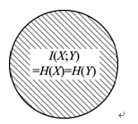
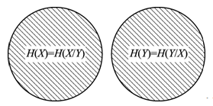
二种特殊信道各类熵与平均互信息之间的关系
无噪无损信道：
H(X|Y)=H(Y|X)=0
I(X;Y)=H(X)=H(Y)
无噪无损信道：完全重迭
全损信道：
H(X|Y) = H(X)
H(Y|X) = H(Y)
I(X;Y) = 0
全损信道：完全独立(分离)

Slide 31
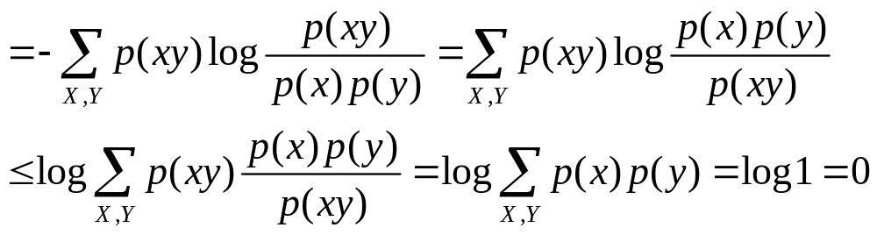
三、 平均互信息的特性
  平均互信息 I(X;Y) 具有以下特性：
  （1）非负性
  I(X;Y) >= 0
  当X、Y统计独立时等式成立。
  证明：利用詹森不等式

Slide 32

  （2）极值性
  I(X;Y) <= H(X)
  当 H(X/Y)=0 时，即信道中传输信息无损时，等式成立。

Slide 33
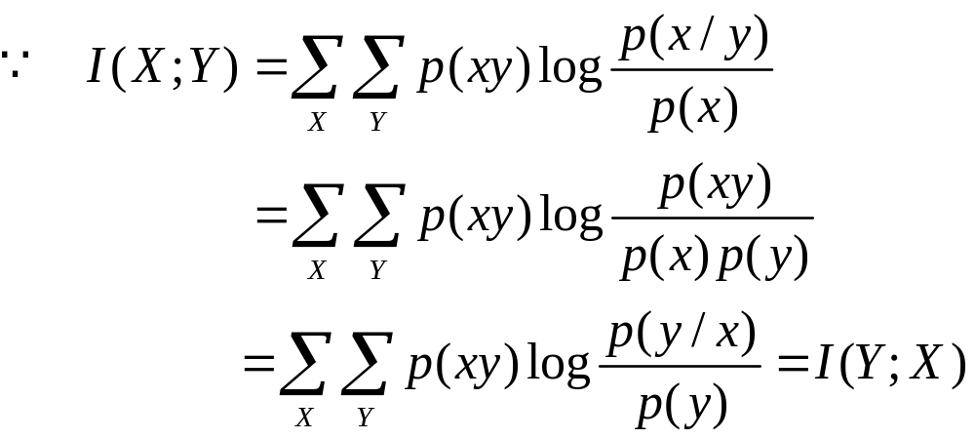
  （3）交互性（对称性）
  I(X;Y) = I(Y;X)
  当 X、Y统计独立时
  I(X;Y) = I(Y;X)=0
  当信道无干扰时
  I(X;Y) = I(Y;X)=H(X)=H(Y)

Slide 34
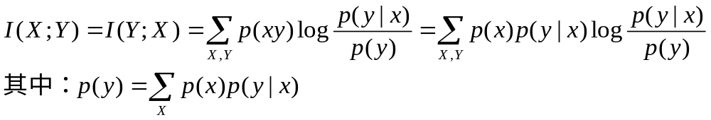
  （4）凸状性
I(X;Y)是输入信源的概率分布p(x)的∩型凸函数。
I(X;Y)是信道传递的概率p(y/x)的∪型凸函数。
⇒⇒平均互信息I(X;Y)只是信源X的概率分布p(x)和信道的传递概率p(y/x)的函数，即：
I(X;Y) = f [p(x), p(y|x)]
凸状性由下述例子[例3.2.1]说明。

Slide 35
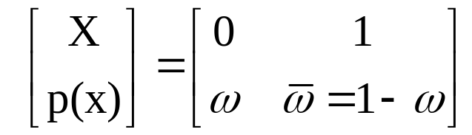
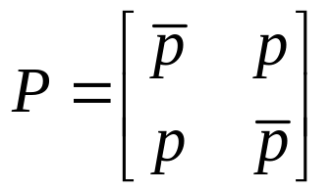
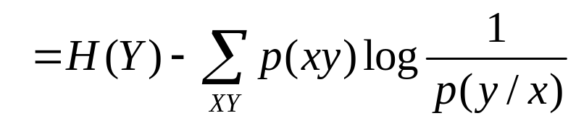
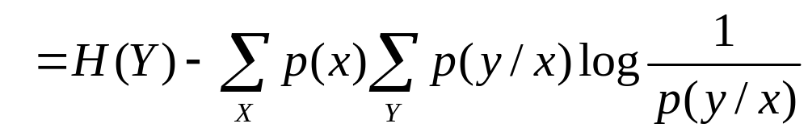
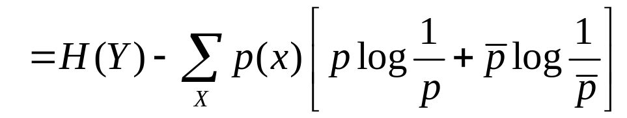
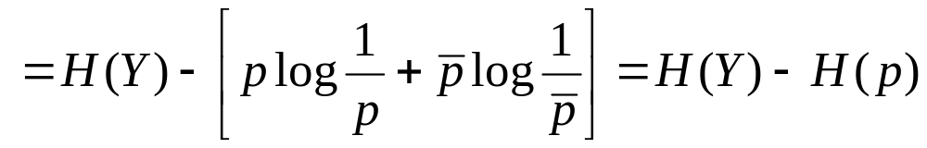
[例3.2.1]设BSC的输入概率空间为：
X 1－p Y
0
0
p
  信道如图：
p
1
1
1－p
  计算得平均互信息：
I(X;Y) = H(Y)- H(Y/X)

Slide 36
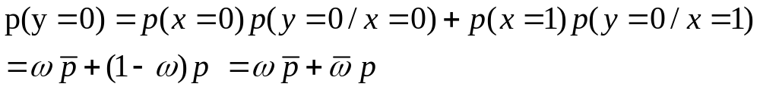
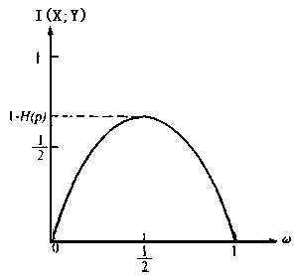



同时，根据离散无记忆信道的性质，可得：
  所以：
是[0，1]区域上的熵函数。
当信道固定（p 一定）时，I(X;Y)是ω的∩型函数。

Slide 37
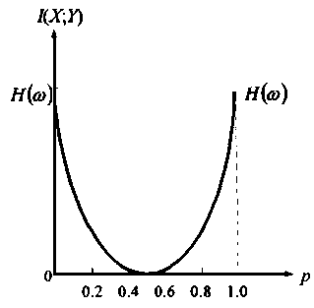
同时，由 I(X;Y)
若信源固定（ω 一定），得I (X;Y) 是 p 的∪型凸函数。

Slide 38
平均互信息I(X;Y)是输入信源的概率分布p(x)的∩型凸函数。
  该结论意味着: (当信道固定时)
（1）对固定信道，选择不同的信源(其概率分布不同)与信道连接，在信道输出端接收到每个符号后获得的信息量是不同的。
（2）对于每一个固定信道，一定存在有一种最佳的信源(某一种概率分布 p(x))，使输出端获得的平均信息量为最大。

Slide 39
平均互信息I(X;Y)是信道传递的概率p(y/x)的∪型凸函数。
该结论说明，当信源固定后，选择不同的信道来传输同一信源符号，在信道输出端获得关于信源的信息量是不同的。
对每一种信源都存在一种最差的信道，此时干扰 (噪声) 最大，而输出端获得的信息量最小。

Slide 40
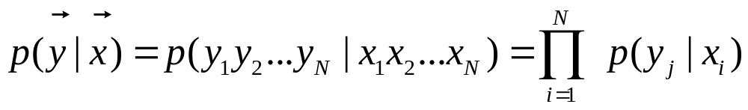
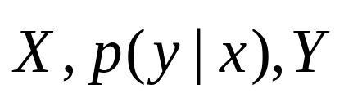
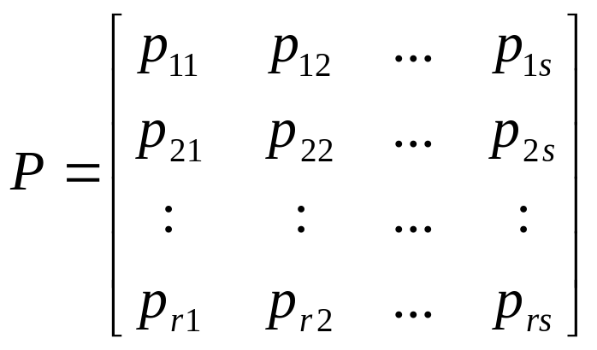
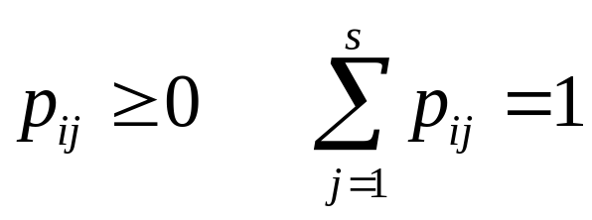
3.3 离散无记忆信道的扩展信道
离散无记忆信道 ( DMC，Discrete Memoryless Channel) ，其扩展信道的传递概率满足：
DMC的扩展信道用 [ ] 概率空间来描述。
设基本离散无记忆信道的输入符号集A＝{a₁，… ， a_{r}}，
输出符号集B＝{b₁ ，… ， b_{s}}，
其信道矩阵为:

Slide 41






则此无记忆信道的N次扩展信道的数学模型如下图:
对应信道矩阵：
其中：

Slide 42


[例3.3.1] 求无记忆BSC的二次扩展信道。
解：BSC的输入和输出变量X和Y的取值都是0或1，因此，二次扩展信道的输入符号集为A’＝{00，01，10，11}，共有2²＝4种符号，输出符号集为B’＝ {00，01，10，11}。
由于是无记忆信道，可求得二次扩展信道的传递概率：
信道矩阵：
0 1
0
1

Slide 43

信道矩阵：

Slide 44







由平均互信息的定义，可得无记忆信道的N次扩展信道的平均互信息：

Slide 45


若信道的输入随机序列为X= (X₁X₂…X_{N})，通过信道传输，接收到的随机序列为Y＝(Y₁Y₂…Y_{N})。
假如信道是无记忆的，即信道传递概率满足：
则有：
式中X_{i} Y_{i}是对应第 i 位的随机变量。
若信源是无记忆的，则等式成立。
直观分析：如果信源有记忆，前面传送的符号带有后面符号的信息，使得后面传送的符号的互信息减少。

Slide 46

若信道的输入随机序列为X= (X₁X₂…X_{N})，通过信道传输，接收到的随机序列为Y＝(Y₁Y₂…Y_{N})。
假如信源是无记忆的，则有：
其中X_{i}和Y_{i}是随机序列X和Y中的第 i 位随机变量。

Slide 47

若信道和信源都是无记忆的，则：

Slide 48
3.4 离散信道的信道容量
研究信道的目的是要讨论信道中平均每个符号所能传送的信息量-----信息传输率R
平均互信息I(X;Y)就是接收到符号Y后平均每个符号获得的关于X的信息量。
所以：
R = I(X;Y) = H(X) – H(X|Y) (比特/符号)
信道中每秒平均传输的信息量----信息传输速率R_{t}
R_{t} ＝ R/t = I(X;Y)/t = H(X)/t – H(X|Y)/t （比特/秒）

Slide 49


一、 信道容量的定义
由于平均互信息I(X;Y)是输入随机变量的∩型凸函数 ，所以对一固定的信道，总存在一种信源，使传输每个符号平均获得的信息量最大。
即存在一个最大的信息传输率 ------定义为信道容量C
（比特/符号）
若平均传输一个符号需要 t 秒钟，则信道在单位时间内平均传输的最大信息量为C_{t}：
(Bit/s，bps)
C_{t}仍称为信道容量

Slide 50




[例] 信道容量的计算
二元对称信道，I(X;Y)
当
时，I(X;Y)最大。
即：
因此，BSC的信道容量为：
(比特／符号)

Slide 51




二、简单离散信道的信道容量
（1）离散无噪无损信道
例如：
其信道矩阵是单位矩阵：
因为:
H(X/Y)=0
H(Y/X)=0
满足： I(X;Y)=H(X)=H(Y)

Slide 52




（2）有噪无损信道：
在信道的传递矩阵中每一列有一个也仅有一个非零元素时，这信道为有噪无损信道。其平均互信息等于信源熵。
其信道矩阵：
接收到符号Y后，对X符号是完全确定的。
损失熵H(X/Y)=0， 但噪声熵H(Y/X)≠0
因为I(X;Y)
=H(X)- H(X/Y)
=H(Y)- H(Y/X)
所以 ： I(X;Y)=H(X)<H(Y)

Slide 53



（3）无噪有损信道
在信道的传递矩阵中每一行有一个也仅有一个“1”，这信道为无噪有损信道。其平均互信息等于信缩熵。
如果信道的前向概率p(y/x)等于0或1，即输出y是x的确定函数，但不是一一对应的，而是多一对应关系。
那么，后向概率p(x/y)不等于0或1。
这类信道称为无噪有损信道(确定信道)。
信道的疑义度（损失熵）
H(X/Y) ≠0
即接收到符号Y后不能完全消除对X的不确定性；
而噪声熵 H(Y/X)=0。
所以： I(X;Y)=H(Y)<H(X)

Slide 54





在维拉图上,有噪无损信道和无噪有损信道中平均互信息、损失熵、噪声熵以及信源熵之间的关系。
损失熵 H(X/Y) = 0 的信道称为无损信道，其信道容量为：
噪声熵 H(Y/X) = 0 的信道称为无噪信道，其信道容量为：

Slide 55

三、对称离散信道的信道容量
所谓对称信道，是指信道矩阵P中每一行都是由同一集合{p₁’，p₂’，…，p_{s}’}中的诸元素不同排列组成，且每一列也都是由{q₁’，q₂’，…，q_{r}’} 中的诸元素不同排列组成。
具有这种对称信道矩阵的信道称为对称离散信道。
一般s≠r。
例如：
都是对称离散信道

Slide 56

都不是对称离散信道

Slide 57


若输入/输出符号个数相同，都等于r，且信道矩阵为：
则此信道称为强对称信道或均匀信道。
这类信道中总的错误概率为 p ，它对称地平均分配给r-1个输出符号。
这类信道是对称离散信道的特例。

Slide 58






对称离散信道的平均互信息为： I(X;Y)=H(Y)-H(Y/X)
这一项是固定X＝x 时对Y求和，即对信道矩阵的行求和。由于信道的对称性，所以H(Y/X= x )与 x 无关，为一常数，即
因此对称离散信道的信道容量：
当p(x)等概分布时，达到信道容量。

Slide 59




[例] 某对称离散信道的信道矩阵如下，求其信道容量。
解：s=4, r=2
在这个信道中，每个符号平均能够传输的最大信息量为0.0817比特。
只有当信道的输入符号是等概率分布时才能达到这个最大值。

Slide 60



四、离散无记忆N次扩展信道的信道容量
若信道的输入随机序列为X= (X₁X₂…X_{N})，通过信道传输，接收到的随机序列为Y＝(Y₁Y₂…Y_{N})。已知：
若信道是无记忆的，则：
若信源是无记忆的，则：
其中X_{i}和Y_{i}是随机序列X和Y中的第 i 位随机变量。
若信道和信源都是无记忆的，则：
一般离散无记忆信道的N次扩展信道：

Slide 61

所以，对于一般的离散无记忆信道的N次扩展信道，其信道容量是：
由于输入序列中的各分量是在同一信道中传输的
即：C^{N} = NC
通常，消息序列在离散无记忆的N次扩展信道中传输的信息量：
I（X;Y）≤ NC

Slide 62
3.5 连续信道的信道容量
在连续信源的情况下，如果取两个相对熵之差，则连续信源具有与离散信源一致的信息特征；
而平均互信息就是两个熵的差值，与离散信道类似，可以定义平均互信息的最大值为信道容量。
因此，连续信道具有与离散信道类似的信息传输率和信道容量的表达式。

Slide 63




一、连续单符号加性高斯噪声信道的信道容量
单符号连续信道的平均互信息为：
信息传输率为：
(比特/自由度)
信道容量为：
由于条件熵 h(Y/X) (即噪声熵)是由信道的噪声引起的不确定性，因而条件熵等于噪声信源 h(n)的熵。所以：

Slide 64


设信道迭加的噪声“n”是均值为零，方差为σ ² 的一维高斯噪声，则噪声信源的熵为：
再假设信道输出信号Y的平均功率限制在P_{o}以下，由第二章知，当Y是均值为零的高斯变量时，其熵h(Y)为最大。
因此得平均功率受限高斯加性信道的信道容量(每个自由度)为：

Slide 65







如果加入信道的噪声是加性高斯噪声，输出Y、信道噪声的概率密度函数为：
只有当信道的输入信号是均值为零，平均功率为Ｓ的高斯分布时，信息传输率才能达到这个最大值。
Ｓ／Pn为信道的信噪功率比。
单符号高斯加性信道的信道容量C只取决于信道的信噪功率比。
⇒⇒⇒
即：
因此，当信道的输入X是均值为“0”、方差为“Ｓ”的高斯分布时，平均功率受限高斯加性信道的信息传输率达到最大值：
式中Ｓ是输入信号X的平均功率，P_{n}=σ ² 是高斯噪声的平均功率

Slide 66


在实际中，天电干扰、工业干扰和其它脉冲干扰都属于加性干扰，它们是非高斯型分布。
如果在通信系统中噪声不是高斯型的，但为加性的，则可以根据式(3.5.2)求出信道容量的下限；但是，如噪声为乘性噪声，则很难进行定量分析。
非高斯噪声信道的信道容量要大于高斯噪声信道的信道容量，所以在实际中，我们常常采用计算高斯噪声信道容量的方法来保守地估计信道容量，这样做同时还可以带来信道容量的计算比较容易的好处。
实际信道的噪声熵。
高斯噪声信道的信道容量。

Slide 67





二、多维无记忆高斯加性连续信道的信道容量
高斯噪声{n₁n₂…n_{Ｌ}}
输入信号序列
{X₁X₂…X_{Ｌ}}
输出信号序列
{Y₁Y₂…Y_{Ｌ}}
加性信道
n₁
X₁
Y₁=X₁ +n₁
(比特／Ｌ个自由度)
n_{Ｌ}
X_{Ｌ}
Y_{Ｌ}=X_{Ｌ} +n_{Ｌ}

Slide 68







上式同样也是Ｌ个独立、并联组合高斯加性信道的信道容量。
此时可有两种情况：
(1) 若各单元时刻(i＝1,…,Ｌ)上的噪声都是均值为零、方差为P_{n}的高斯噪声，如果 P_{i}=S，则：
单位：(比特／Ｌ个自由度)
(2) 若各单元时刻(i＝1,…,Ｌ)上的噪声是均值为零，方差为不同P_{ni}的高斯噪声，但输入信号的总平均功率受限，其约束为：
(常数), i=1,2…,Ｌ
则：

Slide 69

这结论说明，Ｌ个独立并联的组合高斯加性信道，当各分信道(或各时刻)的噪声平均功率不相等时，为达到最大的信息传输率，要对输入信号的总能量适当地进行分配。
当常数ν＜ P_{ni}时，此信道(或此时刻信号分量)不分配能量，使其不传送任何信息，
当ν ＞ P_{ni}，在这些信道分配能量，并使满足P_{i}+P_{ni}= ν ，这样得到的信道容量为最大。
这与实际情况也相符：我们总是在噪声大的信道少传或不传送信息，而在噪声小的信道多传送些信息。

Slide 70

这一结论可以形象地解释为容器中水流动的情况。
将容器底部看成是由噪声平均功率P_{ni}(即方差)所形成的高低不平的底部，将信号的总能量P看作总水量，将这些水倒入容器中，水流动要达到平衡。
水平面的高度为ν ，
P_{ni} ＞ ν的单元内没有水（不加信号）；
P_{ni}越小的单元内可加的信号能量就越多；
当总能量P增加，水平面(ν)抬高，图中第三单元也可能加入信号。若总能量P减少，水平面(ν)降低，图中第5单元可能也不加信号了。
当给定（或已知）P_{ni}和P时，选取P_{i}常需要经过几次迭代。

Slide 71



[例3.5.1] 设在各单元时刻上，噪声是均值为零，方差为P_{ni} 的高斯加性噪声。
P_{n1} =0.1， P_{n2} =0.2 ， P_{n3} =0.3 ，P_{n4} =0.4 ， P_{n5} =0.5 ，
P_{n6} =0.6， P_{n7} =0.7 ， P_{n8} =0.8 ，P_{n9} =0.9 ， P_{n10} =1.0 （单位为W）
输入信号X是10个相互统计独立、均值为零、方差为P_{i}的高斯变量，且：
解：
(1)由常数ν的约束条件，得：
比较得：
P₇ = - 0.05，P₈ = - 0.15 ，P₉ = - 0.25 ，P₁₀ = - 0.35 ，
可见，最后四个信道应排除，即令：
P₇ =0， P₈ =0 ， P₉ =0 ，P₁₀ =0

Slide 72



P_{n1} =0.1， P_{n2} =0.2 ， P_{n3} =0.3 ，P_{n4} =0.4 ， P_{n5} =0.5 ，
P_{n6} =0.6， P_{n7} =0.7 ， P_{n8} =0.8 ，P_{n9} =0.9 ， P_{n10} =1.0 （单位为W）
(2) 再计算常数ν（此时可用信道为 6个），得：
比较得：
P₆ = - 0.083，可见，第六个信道也应排除，令： P₆ =0
(3) 再计算常数ν（此时可用信道为 ５个），得：
(4) 可见，第五个信道也应排除，令： P₅ =0
(5) 所以，功率分配为： P₁ =0.4， P₂ =0.3 ， P₃ =0.2 ，P₄ =0.1

Slide 73

功率分配为： P₁ =0.4， P₂ =0.3 ， P₃ =0.2 ，P₄ =0.1
信道容量：
(比特／10个自由度)
本例结果表明，噪声分量平均功率小的信道分配得到的相应信号分量的平均功率要大一些，那些噪声太大的信道就不去用它，可使总的信道容量最大。
  若提高信号的总平均功率，可使有些信道相应的输入信号也分配到一些能量。

Slide 74




若提高信号的总平均功率，使：
比较得最后两个信道应排除，令： P₉ =0 ，P₁₀ =0
功率分配为： P₁ =0.725， P₂ =0.625 ， P₃ =0.525 ，P₄ =0.425， P₅ =0.325， P₆ =0.225 ， P₇ =0.125 ，P₈ =0.025
信道容量：
(比特／10个自由度)

Slide 75




三、波形信道的信道容量
----限频限时限功率的加性高斯白噪声信道的信道容量
一般信道的频带宽度总是有限的。
设频带宽度为W，则这种波形信道，满足限频、限时、限功率的条件约束，此时可以通过取样将输入和输出信号转化为L维的随机序列：
和
按照采样定理，在[0,T]范围内要求：
而在频带内的高斯噪声是彼此独立的，从而有：

Slide 76





高斯白噪声加性波形信道
这种信道是经常假设的一种波形信道。此信道的输入和输出信号是随机过程{x(t)} 和 {y(t)} ，而加入信道的噪声是加性高斯白噪声{n(t)} (其均值为零、功率谱密度为N₀/2)，输出信号满足：
{y(t)}={x(t)}+{n(t)}
Ps是信号的平均功率，N₀W为高斯
白噪声在带宽W内的平均功率。
信道容量与信噪功率比和带宽有关。
------又称为加性波形信道
设每个信号样本值的平均功率为
高斯白噪声的每个样本值的方差
香农公式
高斯白噪声加性信道单位时间的信道容量：

Slide 77



W↑ → C_{t}↑。当W大到一定程度后， C_{t}趋于一个常数：
（比特／秒）
---------香农公式。
当信道输入信号是平均功率受限的高斯白噪声信号时，信息传输率才达到此信道容量。
即当频带很宽或信噪比很低时，信道
容量正比于信噪比。这也是加性高斯
噪声信道信息传输率的极限值。

Slide 78

比特／秒
说明：
实际信道通常是非高斯波形信道。
香农公式可适用于其他一般非高斯波形信道，由香农公式得到的值是非高斯波形信道的信道容量的下限值。

Slide 79

[例3.5.2] 在电话信道中常允许多路复用。一般电话信号的带宽为3.3kHz。若信噪功率比为20dB(即Ps/(N_{o}W)=100)，代入香农公式计算可得电话信道的信道容量为
实际电话信道一般能达到的信道传输率约为19.2k比特／秒，低于C_{t} 。
这是因为在实际电话通道中，存在串音、干扰、回声等等因素的影响，不是在理想条件下，所以实际信道的信息传输率比理论计算的值要小。

Slide 80



在香农公式中决定信道容量的是三个物理参量：
三个参数的乘积可看作是一个具有“可塑”性的体积，三者之间可以互换。下面举例说明：
① 用频带换取信噪比(这是扩频通信的原理)
模拟通信中，调频优于调幅，且频带越宽，抗干扰性就越强。
数字通信中，伪随机码直扩、时频编码等，带宽越宽，扩频增益越大，抗干扰能力就越强。
② 用信噪比换取频带
在卫星、数字微波通信中常采用多电平调制、多相调制、高维星座调制等等，它们利用高质量信道中富裕的信噪比换取频带，以提高传输有效性。
③ 用时间换取信噪比
弱信号累积接收基于这一原理。

Slide 81
香农公式的物理意义为：
当信道容量一定时，增大信道的带宽，可以降低对信噪功率比的要求；
反之，当信道频带较窄时，可以通过提高信噪功率比来补偿。
香农公式是在噪声信道中进行可靠通信的信息传输率的上限值。

Slide 82
3.6 信源与信道的匹配
在一般情况下，当信源与信道相连接时，其信息传输率并未达到最大。
我们总希望能使信息传输率越大越好，能达到或尽可能接近于信道容量。
由前面的分析可知，信息传输率接近于信道容量只有在信源取最佳分布时才能实现。因此，当信道确定后，信道的信息传输率与信源分布是密切相关的。
当达到信道容量时，我们称信源与信道达到匹配，否则认为信道有剩余。

Slide 83


信道剩余度定义为：
信道剩余度 =
表示信道的实际传信率和信道容量之差。
相对信道剩余度 =
信道剩余度可以用来衡量信道利用率的高低。

Slide 84

在无损信道中，信道容量 C＝logr (r是信道输入符号数)。而I(X;Y)＝H(X)，因而：
无损信道的相对剩余度 =
上式说明提高无损信道信息传输率就等于减少信源的剩余度。
对于无损信道，可以通过信源编码、减少信源的剩余度，使信息传输率达到信道容量。
因此引入问题：在一般通信系统中，如何将信源发出的消息(符号)转换成适合信道传输的符号(信号)从而达到信源与信道的匹配。
注意：信道容量C和输入信号的概率分布无关，它只是信道传输概率的函数，只与信道的统计特性有关。

Slide 85


例如，某离散无记忆信源
通过一个无噪无损二元离散信道进行传输。
对二元离散信道的信道容量为：C＝1(比特／信道符号)
对本信源的信息熵为 H(X)＝1.937(比特／信源符号)
要使信源在此二元信道中传输，必须对信源X进行二元编码（例如）：
编码方式1：
编码方式2：

Slide 86




对于码
(比特／信道符号)
对于码
(比特／信道符号)
因为 R₂<R₁<C， ∴信道的剩余。
因此，必须通过合适的编码，使信道的信息传输率接近或等于信道容量。

